Slide 1
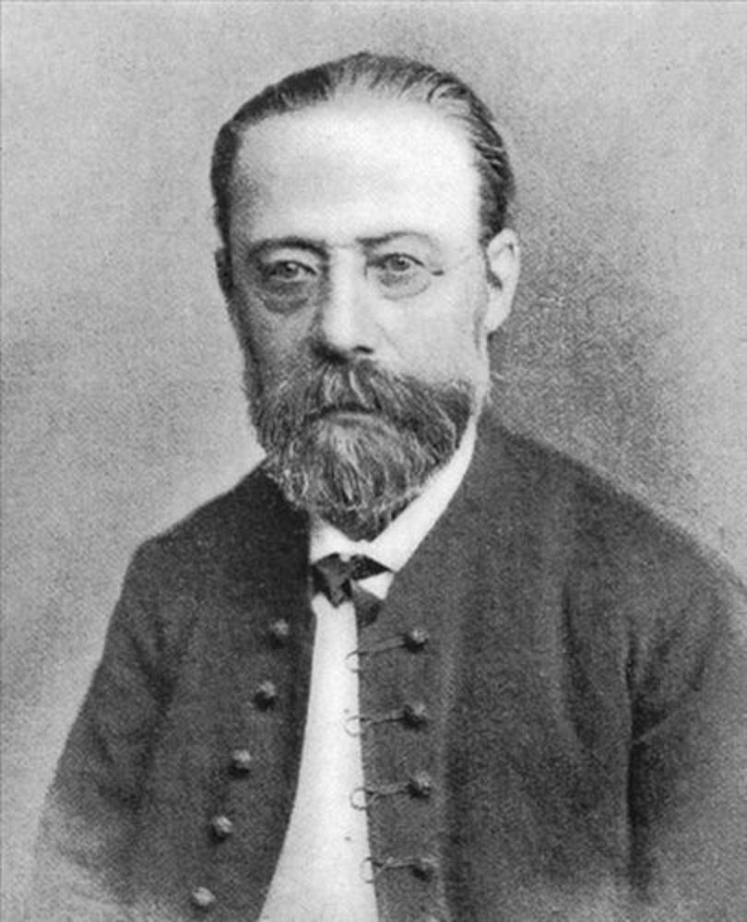
Bedřich smetana
Vypracovala: Ivana Kopřivová

Slide 2
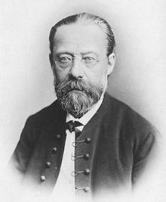
Bedřich Smetana
2.3.1824 (Litomyšl) – 12.5.1884 (Praha)
český hudební skladatel v období novoromantismu

Slide 3
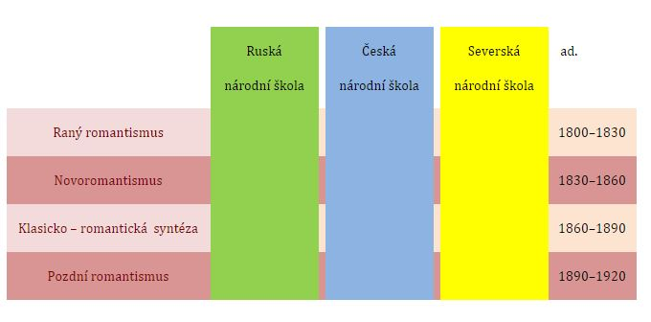
Novoromantismus
rozvíjí citovost, směřuje k velkolepému, dynamickému, nápadnému výrazu, inklinuje k rozsáhlým dílům, vytvoření symfonické básně, rozšíření orchestru

Slide 4
„Narodil jsem se 2. března 1824. Tenkráte byl masopustní úterek, a tedy jsem se už osudem musel státi muzikantem".

Slide 5
Dětství a dospívání
otec František Smetana, matka Barbora Smetanová (Lynková)
1831 – Jindřichův Hradec
1835 – Růžkovy Lhotice u Čechtic
1836 – Německý Brod
1839 – Praha (Louisina a Jiřinkova polka)
  klavírní virtuos a skladatel Franz Liszt
1840 – Plzeň
  přátelství s Kateřinou Kolářovou
1843 – Praha

Slide 6
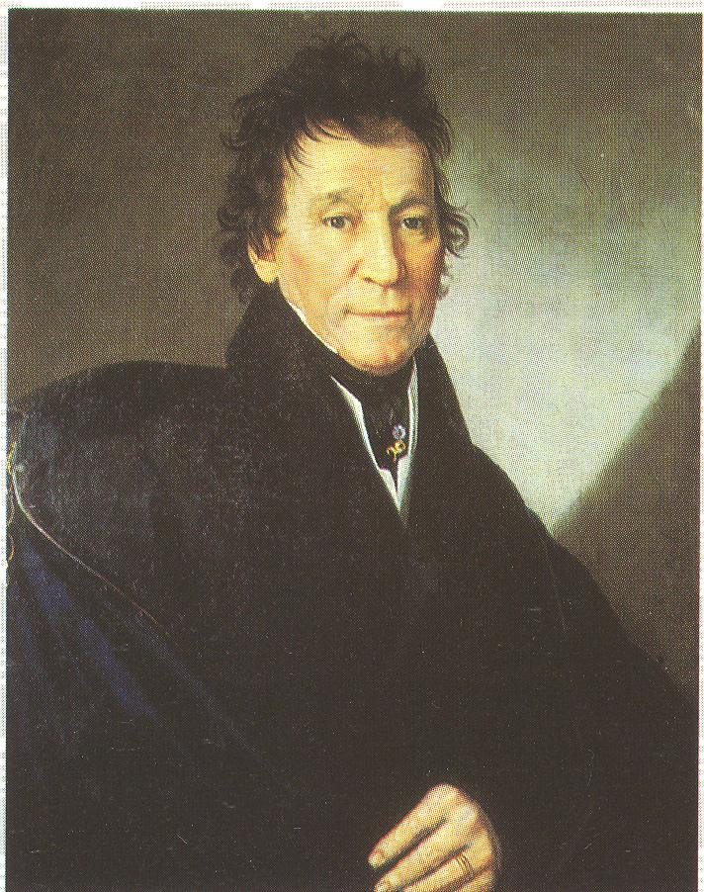
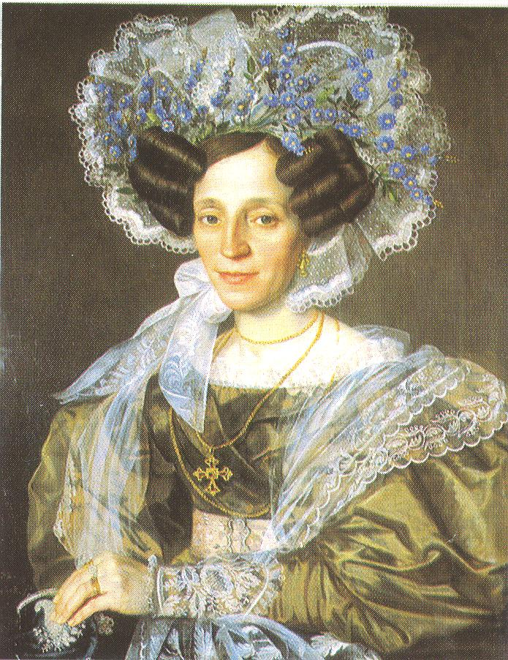
Otec a matka

Slide 7
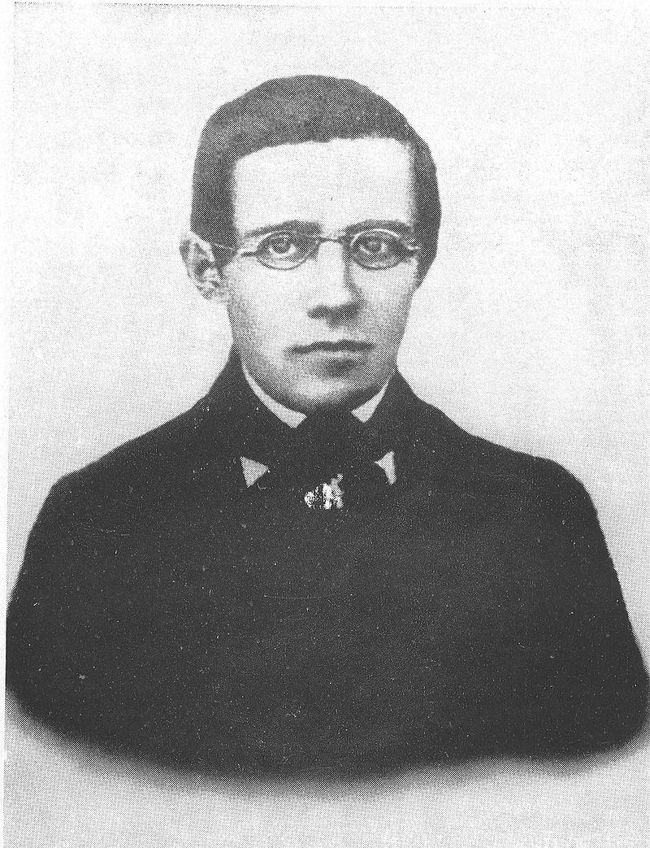
Bedřich Smetana v době studií, kolem roku 1840

Slide 8
Praha
1843
studuje hudbu u učitele hudby Josefa Proksche
ředitel konzervatoře Jan Bedřich Kittel sehnal místo hudebního učitele ve šlechtické rodině Thunů (setkal se zde s Robertem a Klárou Schumannovými)
1847 – odchod od Thunů -> samostatná umělecká dráha (neúspěch)

Slide 9
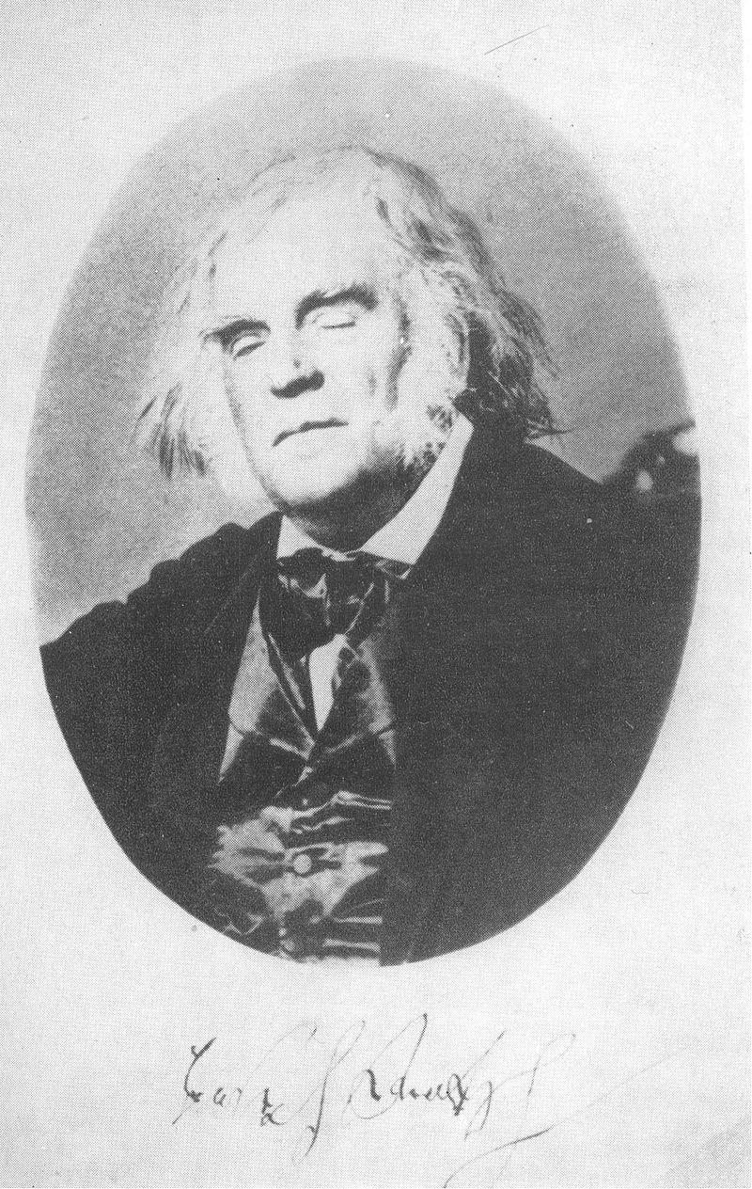
učitel josef Proksch

Slide 10
Hudební ústav
hledal finanční pomoc u Franze Listza
v dopise mu vylíčil všechny své potíže a svou cestu k hudebnímu vzdělání
jako doklad přiložil svou první číslovanou skladbu Šest charakteristických skladeb
Franz Listz mu neposkytl však žádnou půjčku, ale něco mnohem významnějšího
přijal věnování skladby a prohlásil, že patří mezi nejznamenitější, krásně cítěné a nejjemněji vypracované, jež v poslední době poznal

Slide 11
Hudební ústav a rodina
Revoluce roku 1848 – zkomponoval několik skladeb reagující na prožívané události
Začal provozovat svou hudební školu (Staroměstské náměstí)
finančně zajištěn -> sňatek s Kateřinou Kolářovou (spolu provozovali hudební školu)
  1851 dcera Bedřiška
  1852 dcera Gabriela
  1853 dcera Žofie
  1855 dcera Kateřina

Slide 12
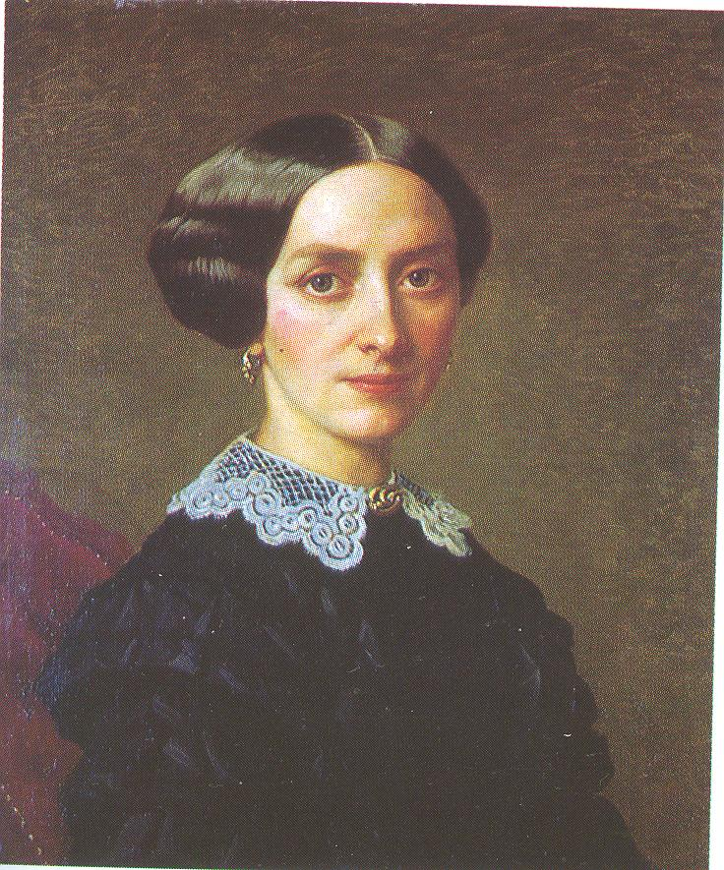
Manželka kateřina kolářová

Slide 13
Odjezd do Göteborgu (1856–1861)
11.října 1856 – pokus o umělecké zakotvení
přítel, klavírní virtuos Alexandr Dreyschock mu nabídl místo ředitele Filharmonické společnosti
tvorba 3 symfonických básní, rozvíjel bohatou hudební činnost
1857 – přijel s dcerou, Kateřinou a švagrovou
  dokončil symfonickou báseň Richard III. a Valdštýnův tábor
1859 – definitivní návrat do Čech (koncert na rozloučenou)
na cestě zpět do Prahy Kateřina v Drážďanech zemřela

Slide 14
Po smrti Kateřiny…
po smrti Kateřiny navštívil opět Franze Listza
odjel s dcerkou ke svému bratrovi – seznámil se svou budoucí ženou Barborou Ferdinandiovou (Betty)
návrat do Göteborgu (1859 – 1861)
politické změny – r. 1861 definitivní návrat do Čech (narozena dcera Zdeňka)
V Praze opět nepříznivé podmínky -> uspořádal ne moc úspěšnou koncertní cestu do Holandska a Porýní
8. března 1862 naposled v Göteborgu (3 úspěšné koncerty)

Slide 15
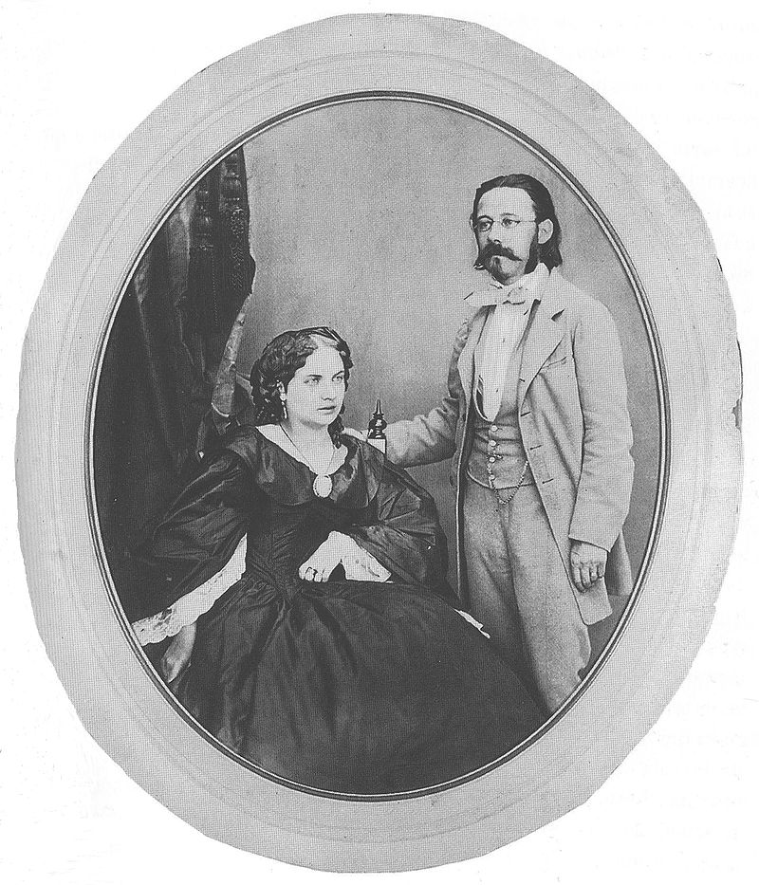
Druhá manželka Betty

Slide 16
Praha
vznik mužský pěvecký sbor Hlahol -> od roku 1863 sbormistrem
spoluzakládal Uměleckou besedu, byl zvolen předsedou hudebního oboru
znovu otevřena hudební škola se sbormistrem Ferdinandem Hellerem
1863 dokončil svou první operu Braniboři v Čechách
1866 komická a lidová opera Prodaná nevěsta

Slide 17
Prozatímní divadlo
premiéra opery Braniboři v Čechách a Prodaná nevěsta
povolán do funkce kapelníka
nejvyšší cíle: Čarostřelec (Carl Maria von Weber), Kouzelná flétna (Mozart)

Slide 18
Sluchová choroba
srpen 1874 -> musel se vzdát funkce kapelníka
i po ztrátě sluchu pokračoval v komponování na své dnes světově nejproslulejší hudbě - cyklu symfonických básní Má vlast
první otevření Národního divadla s uvedením Libuše (11. 6. 1881)
definitivním otevření téže operní budovy, opravené po požáru z podzimu 1881, opět Libuše (18. 11. 1883) -> naposled pozdraven obecenstvem

Slide 19
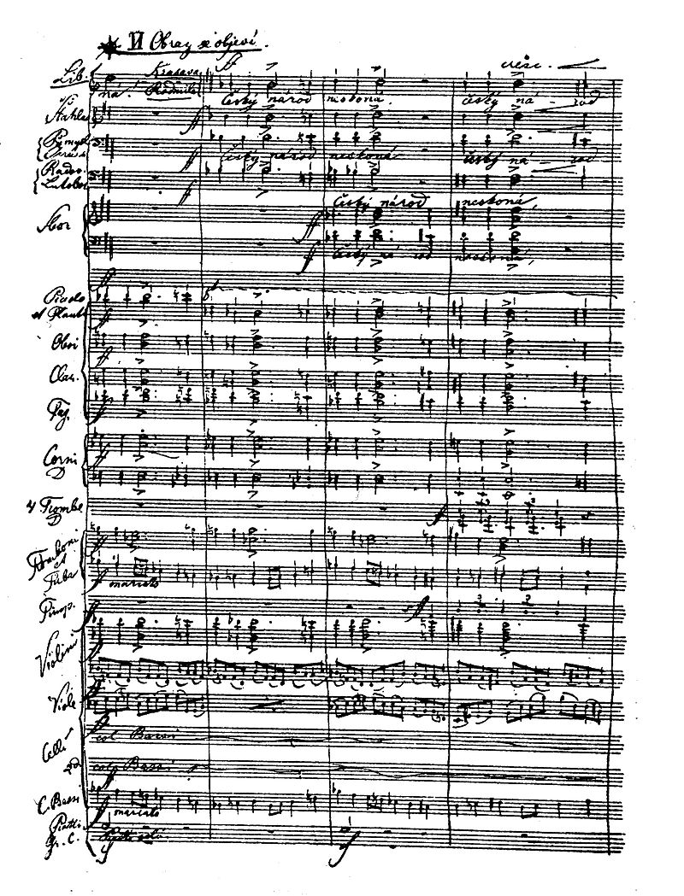
Libuše

Slide 20
Sluchová choroba
duben 1884 převezen do Prahy do ústavu
12. května 1884 v ústavu zemřel
uložen v oděvu, který nosíval s oblibou při všech významných životních okamžicích
pochován na Vyšehradě

Slide 21
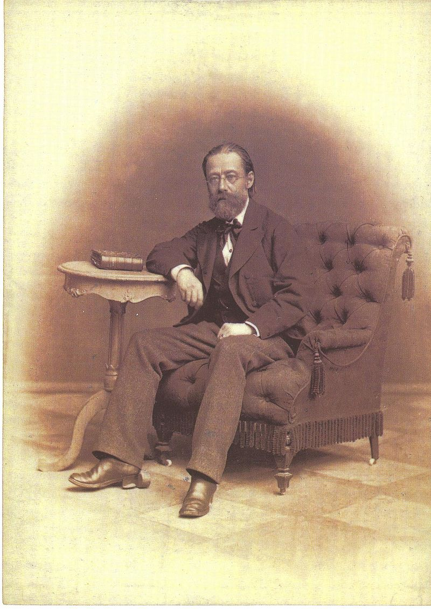

Slide 22
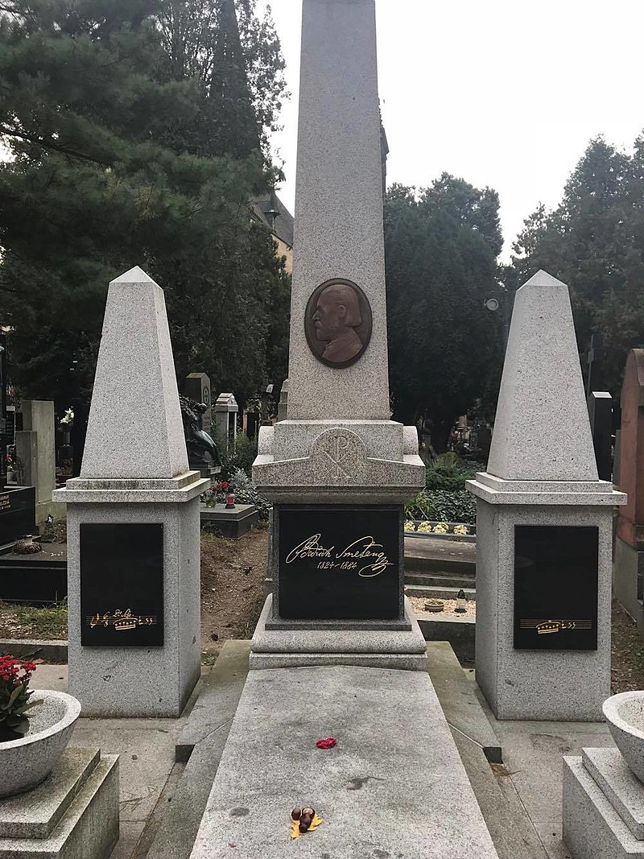
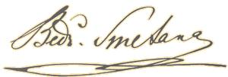

Slide 23
Pražské jaro
12. 5. v Praze
pravidelná přehlídka vynikajících světových umělců
na počest výročí úmrtí Bedřicha Smetany
Má vlast se vždy hraje na zahajovacím koncertu mezinárodního hudebního festivalu

Slide 24
Smetanova Litomyšl
https://www.smetanovalitomysl.cz/cs/

Slide 25
Díla - opery
Braniboři v Čechách
Prodaná nevěsta
Dalibor
Libuše
Dvě vdovy
Hubička
Tajemství
Čertova stěna
Viola

Slide 26
Díla – orchestrální skladby
Předehry
  Slavnostní ouvertura D dur (1848–1849)
  Slavnostní ouvertura C dur (1868)
Symfonie
  Triumfální symfonie E dur (1853–54)
Symfonické básně
  ve Švédsku
  v Čechách

Slide 27
Ve švédsku
Richard III. (1857–1858)
Valdštýnův tábor (1858–1859)
Hakon Jarl (1860–1861)

Slide 28
V čechách
MÁ VLAST
  Vyšehrad (září–listopad 1874)
  Vltava (listopad–prosinec 1874)
  Šárka (dokončena v únoru 1875)
  Z českých luhů a hájů (říjen 1875)
  Tábor (1878)
  Blaník (dokončen v březnu 1879)

Slide 29
Komorní hudba
Z domoviny (2 dua pro housle a klavír)
Trio g moll (napsáno pod dojmem úmrtí dcerky Bedřišky)
Smyčcový kvartet č. 1 e moll „Z mého života“ (1876)
Smyčcový kvartet č. 2 d moll (1882–83, psán ve stavu krajního vyčerpání vlivem postupující nemoci)

Slide 30
Skladby pro klavír
polky (např. Bettina, Lousina, Jiřinková, Ze studentského života, Vzpomínka na Plzeň, několik polkových cyklů)
Na břehu mořském (virtuozní koncertní etuda)
klavírní cykly Bagatelles et Impromptus
Lístky do památníku (celkem 3 sbírky)

Slide 31
Písně a sbory
Večerní písně – písňový cyklus
trojhlasé ženské sbory (Má hvězda, Přiletěly vlaštovičky, Západ slunce)
mužské sbory (Píseň na moři, Tři jezdci, Odrodilec, Věno, Modlitba, Rolnická ad.)
kantáta Česká píseň pro smíšený sbor s klavírem (1868), také s orchestrem (1878)

Slide 32
Zdroje a literatura
Pražák, Přemysl: Bedřich Smetana - Úvod do života a díla, 1961
HRČKOVÁ, Naďa, ed. Dějiny hudby. Praha: Euromedia Group - Ikar, 2011. ISBN 978-80-249-1700-9.
Navrátil, Miloš: Dějiny hudby. Olomouc: Votobia s.r.o. 2003. ISBN 80-7220-143-3
https://is.muni.cz/auth/el/1441/podzim2012/HV7BP_DH3/um/is/kapit00.html
https://zivotopis.osobnosti.cz/bedrich-smetana.php
https://www.smetanovalitomysl.cz/cs/

